Slide 1
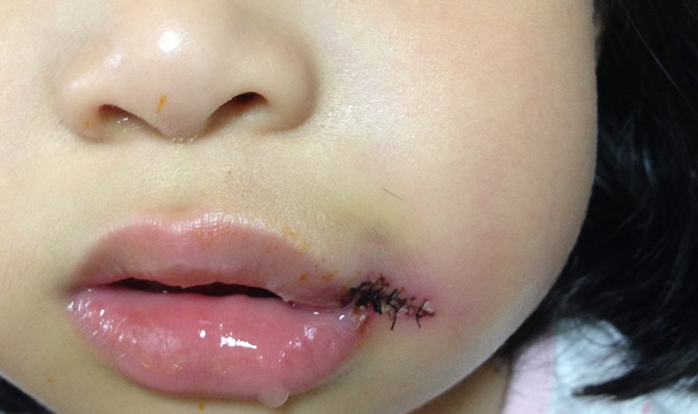
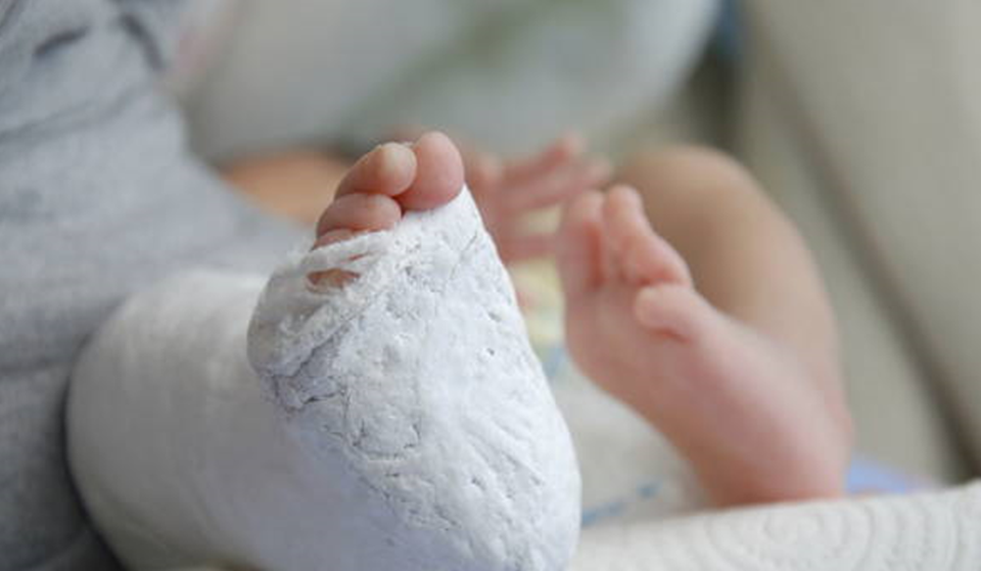
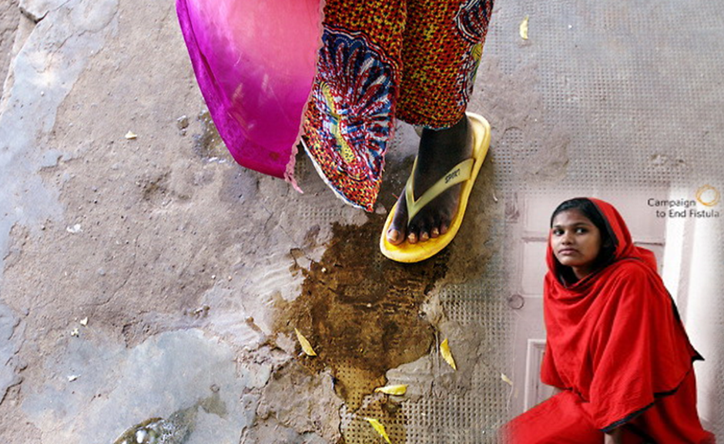
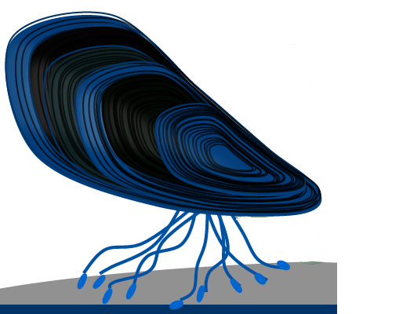
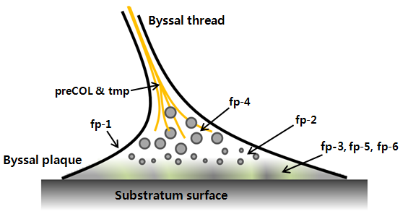
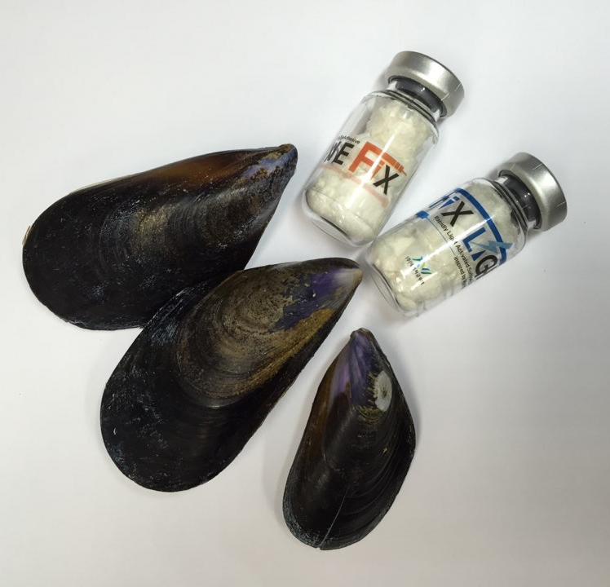
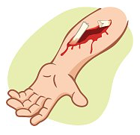
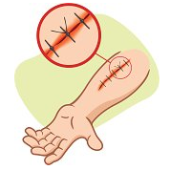
홍합접착단백질 기반 메디컬 생체접착제
Mussel adhesive protein-based medical bioadhesives
DO YOU WORRY?
우리 아이를 보면서
흉터가 남는 건 아닐지
왜 빨리 낫지는 않는지 걱정하셨습니까?
DO YOU KNOW?
전 세계의 200만명의 여성들은 요루(尿瘻)라는 질병으로
고통받고 있으며 매년 5~10만명의 새로운 환자가 발생합니다.
신속한 치료와 흉터의 최소화
Last Saver for Happy Life
골절의 빠른 회복과
생활의 불편함 최소화
말할 수 없는
고통에서의 해방
홍합 자연물 접착제
피부 상처, 뼈 조직, 장기 접합(수중접합)도 가능할 뿐 아니라.
인체 안정성도 검증 완료된 현존 최고의 생체 접착제
기술원리
기술
소개
홍합은 족사에서 접착제(단백질)를 분비하여 수중에서도 바위에 강력하게 부착
홍합 접착단백질 DNA
재설계를 통한 대량 양산화
홍합족사
접착단백질
수중에서도 접합 가능한
생체용 접착제 개발
기술특성
1
자연물 기반의 우수한 생체적합성 : 세계 최초의 홍합단백질 소재 생체접착제
2
타 생체접착제 대비 월등한 접착성능 : 수중에서도 높은 강도로 접합 가능
3
대량 양산공정 기반의 높은 경제성 : 자연물 추출 기반 타 접착제와 차별화
사업분야
진행현황 및 계획
사업
소개
홍합 접착단백질 기반 생체 접착제
포스텍 홍합접착제 생산 기술 이전 완료
경조직 접착제
골절접합
홍합단백질 소재 원천기술
생체접착제 제형 기술
(수중형 / 광경화형)
독점 실시권 확보
연조직 접착제
봉합사/스테이플x
생체접착제 식약청 임상시험 진행 / 허가
2016.말
2017.초
2017.말
2018.초
임상신청
판매허가
전임상시험
경조직 임상시험
연조직 임상시험
사업목표
핵심
비전
글로벌 생체접착체 전문 기업
1
세계 최초의 경조직 접착제 출시를 통한 글로벌 시장 선점
2
타사 대비 안전성과 접착성능이 우수한 연조직 접착제를 통한 시장점유율 확대
매출계획
(억원)
4,200
중기비전
홍합 접착단백질을 응용한 다양한 제품 확대
1,700
장기
접착제
지혈제
혈관
접착제
약물
전달물질
골형성유도제
250
2018
2020
2022

